Slide 1

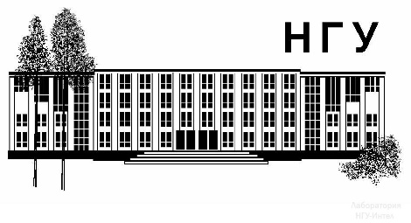



Разработка системы автоматического отслеживания перемещения группы лабораторных рыб
Студент: Липкин Евгений Олегович
Научный руководитель: Куликов Виктор Александрович
Институт автоматики и электрометрии СО РАН
Лаборатория цифровых методов обработки изображений

Slide 2

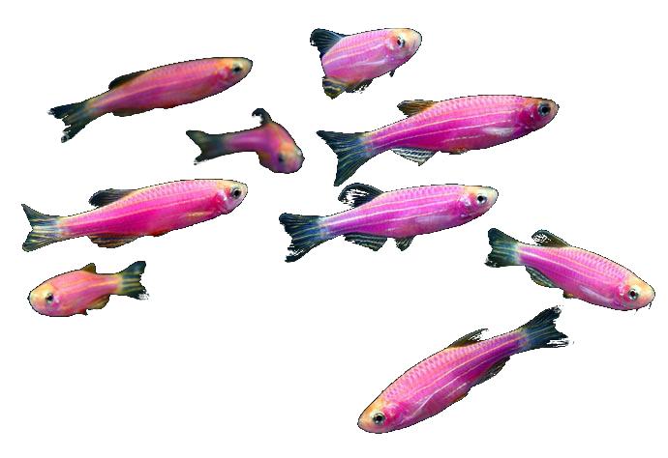
Проблема
У ЛИН СО РАН существует задача автоматического отслеживания перемещения группы лабораторных рыб для изучения акустической чувствительности.

Slide 3
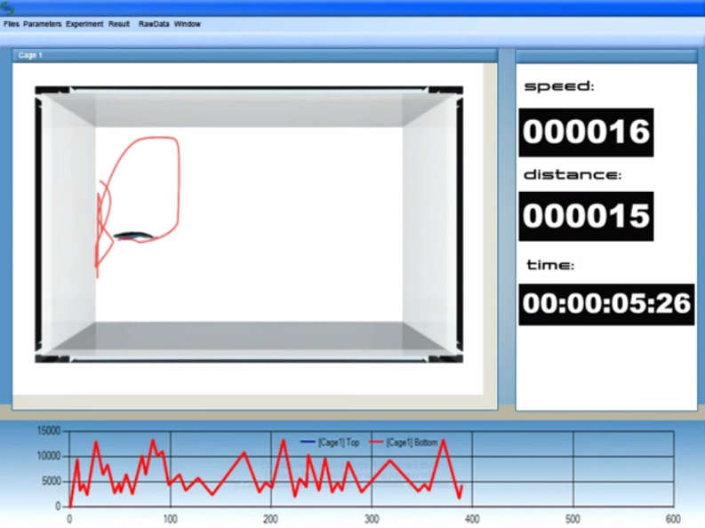
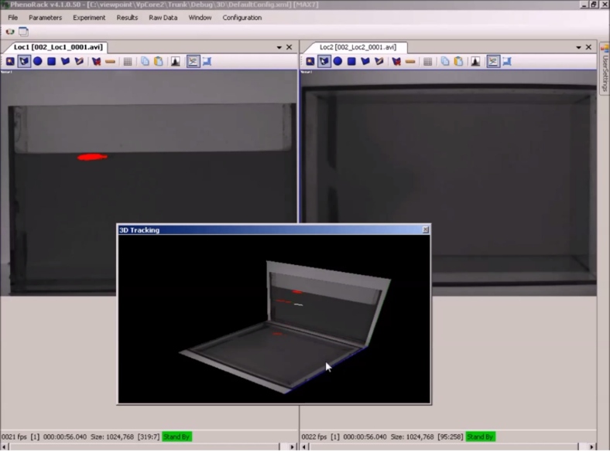
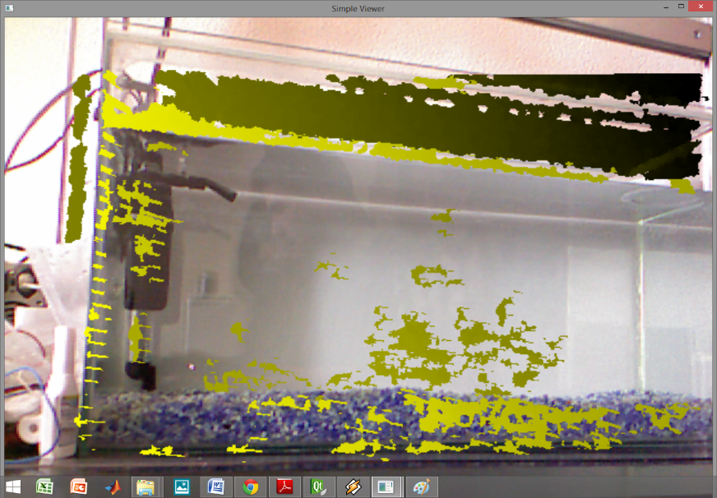
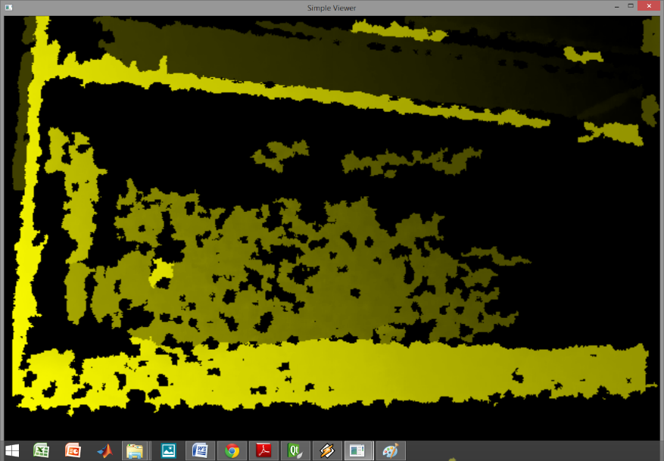
Актуальность
Существующие системы определяют:
двухмерные координаты рыб;
трехмерные координаты одной рыбы.

Slide 4

Решение
Разработка системы автоматического отслеживания перемещения группы лабораторных рыб

Slide 5

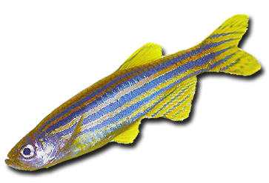
Цель
Разработка инструментария получения трехмерных координат лабораторных рыб

Slide 6
Задачи
Проанализировать проблему;
Выявить требования к системе;
Разработать и сконструировать аппаратную часть системы;
Реализовать программное обеспечение, способное вычислять трехмерные координаты рыб;
Разработать визуализацию перемещения лабораторных рыб в трехмерном пространстве.

Slide 7
Требования
Аппаратная часть системы состоит из:
стойки для камер,
системы освещения,
аквариума,
оборудования для обеспечения жизнедеятельности в аквариуме,
компьютера.
Программная часть системы состоит из:
инструментария для получения трехмерных координат трех взрослых особей вида данио-рерио;
визуализации их в трехмерном пространстве.

Slide 8
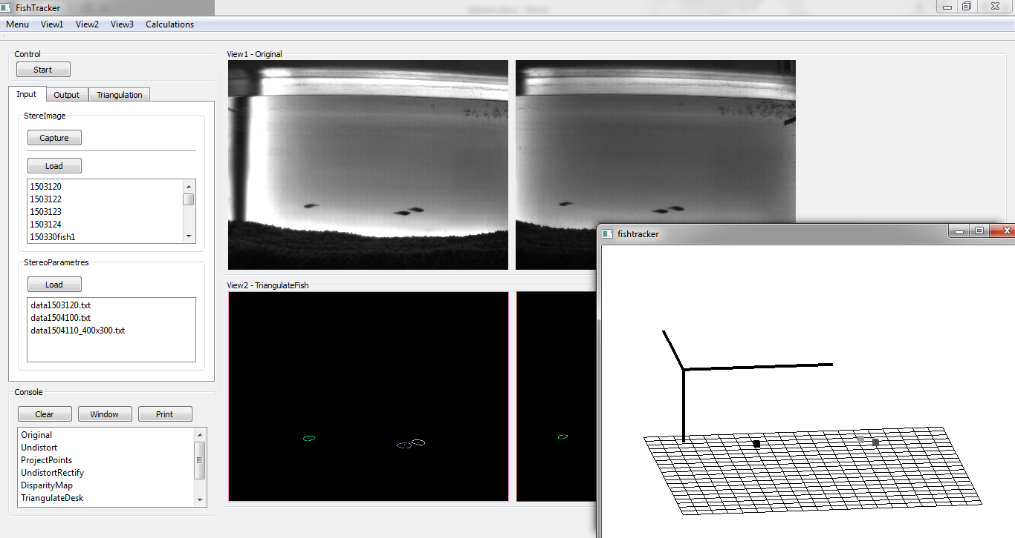
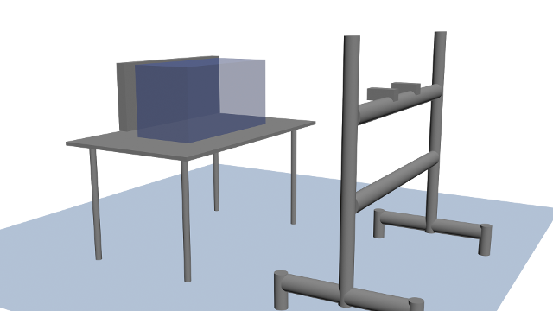
Разработка
Аппаратная часть системы;
Программная часть системы.

Slide 9
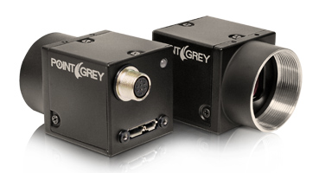
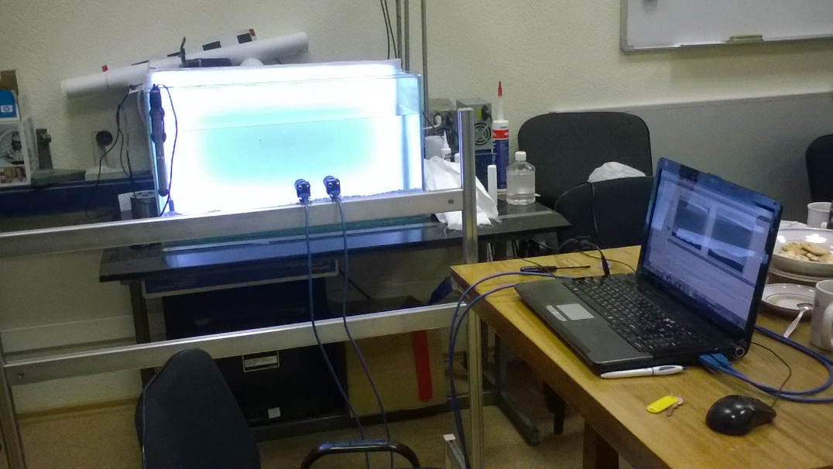
Аппаратная часть системы
Компьютер,
Две камеры Point Grey Flea3 FL3-U3-32S2M,
Стойка для камер,
Система освещения,
Аквариум.

Slide 10
Программная часть системы
Кадр с 1й видеокамеры
Кадр с 2й видеокамеры
Вычитание фона
Вычитание фона
Бинаризация
Бинаризация
Вычисление 2D координат
Вычисление 2D координат
Вычисление 3D координат
Визуализация

Slide 11
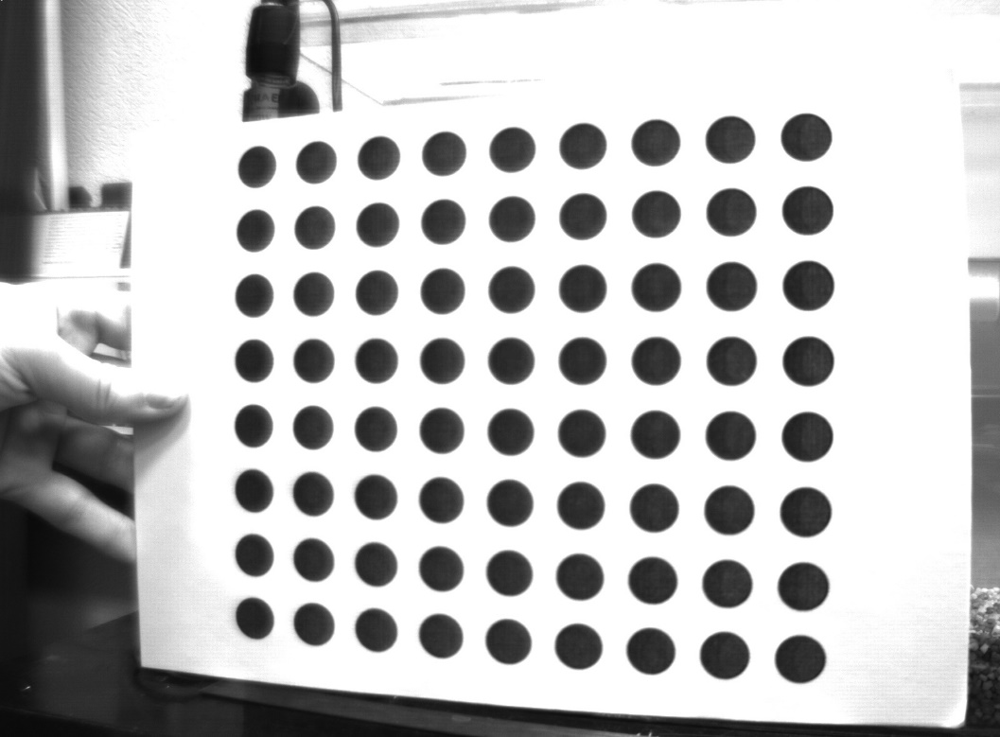
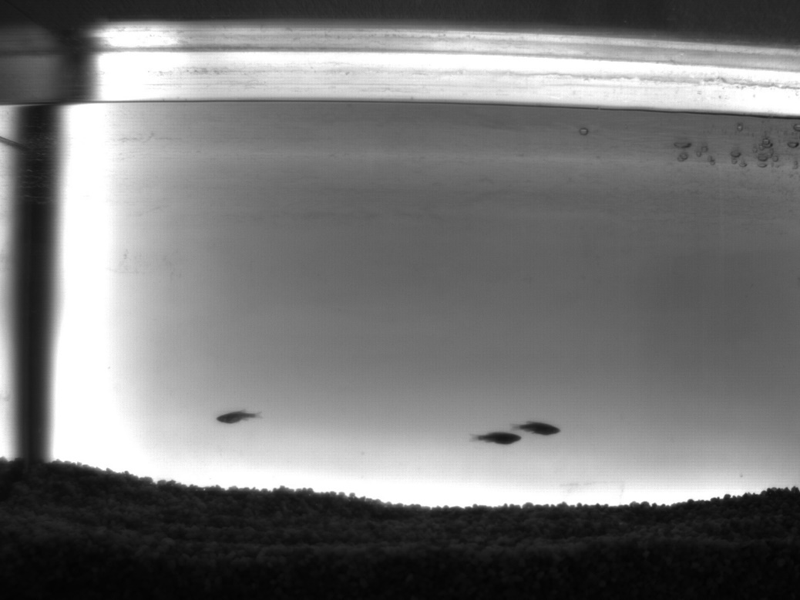
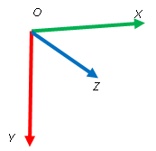
Глобальная система координат
Пример изображения с видеокамеры. На кадре заснят аквариум с тремя лабораторными рыбами. На дне аквариума лежит гравий, а справа вверху можно заметить пузыри от компрессора
Калибровочная доска – доска с закрашенными кругами в прямоугольной сетке размером 9 * 8

Slide 12
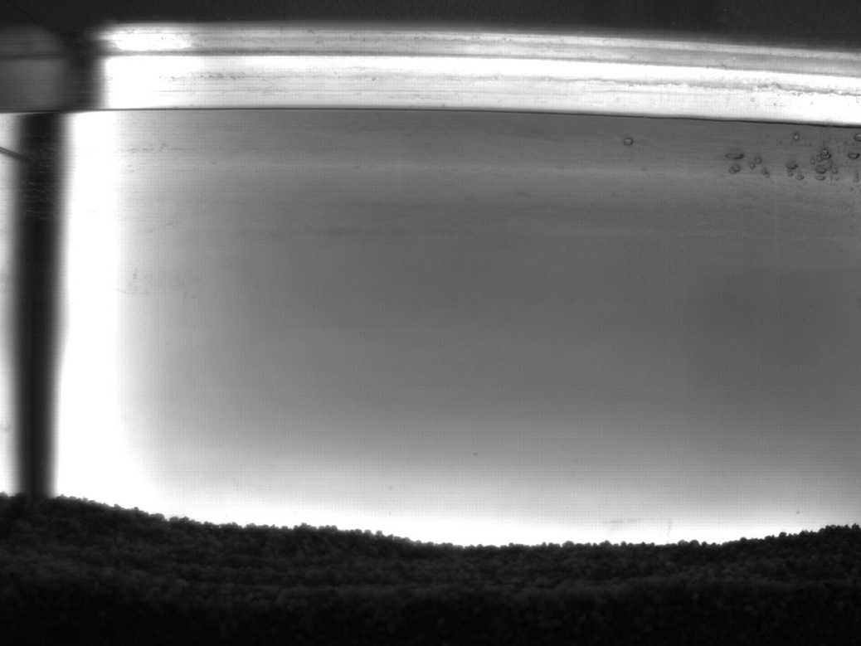
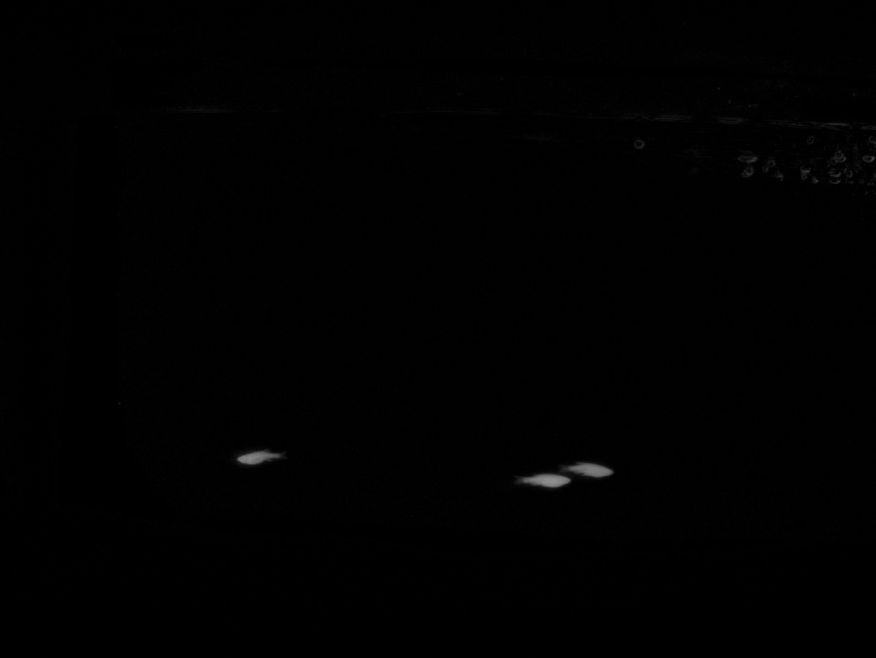
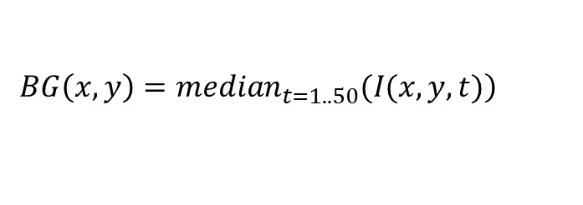
Поиск движущихся объектов
$$\left.BG\left(x,y\right)={median}_{t=1..50}(I(x,y,t)\right)$$
Построение фона;
Вычитание фона;
Устранение шума.
Размытие изображения является усреднением по прямоугольной области размером (w * h).

Slide 13
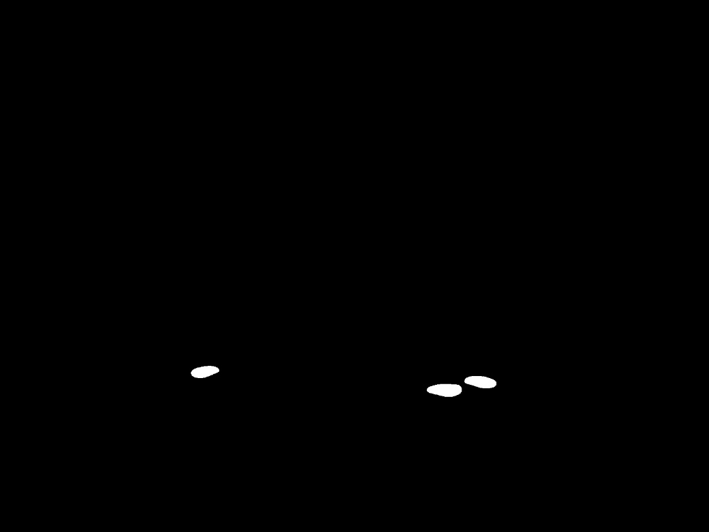
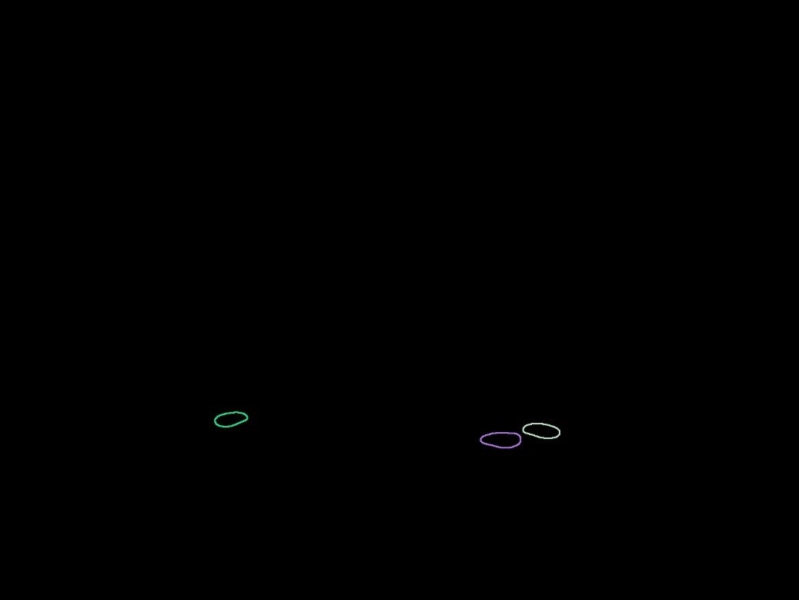
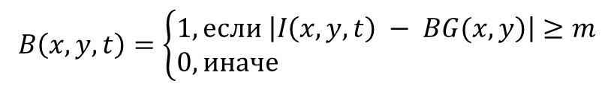
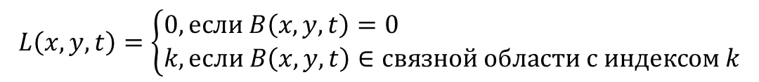
Поиск движущихся объектов
$$B\left(x,y,t\right)=\left\{\begin{aligned}&1, если \left|\left.I\left(x,y,t\right) − BG(x,y\right)\right|≥m \\ &0, иначе\end{aligned}\right.$$
Пороговая бинаризация;
Поиск связных областей;
Фильтрация связных областей по площади.
$$L\left(x,y,t\right)=\left\{\begin{aligned}&0, если B\left(x,y,t\right)=0 \\ &k, если B\left(x,y,t\right)∈связной области с индексом k\end{aligned}\right.$$

Slide 14
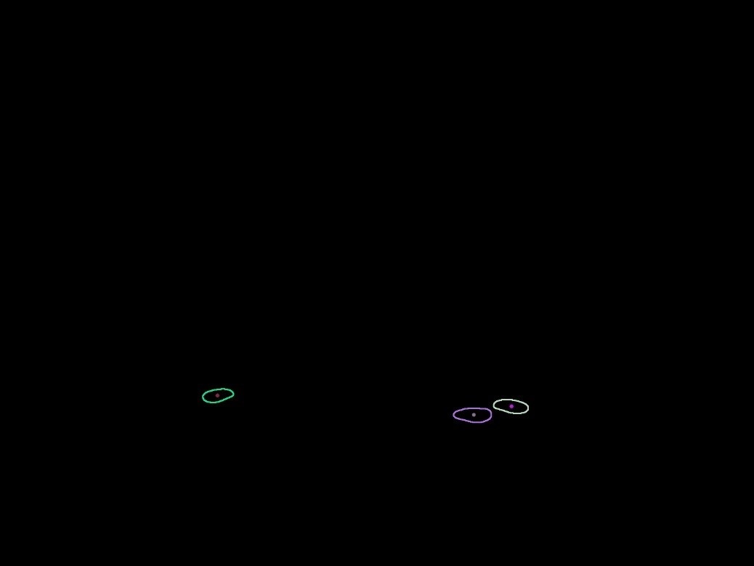
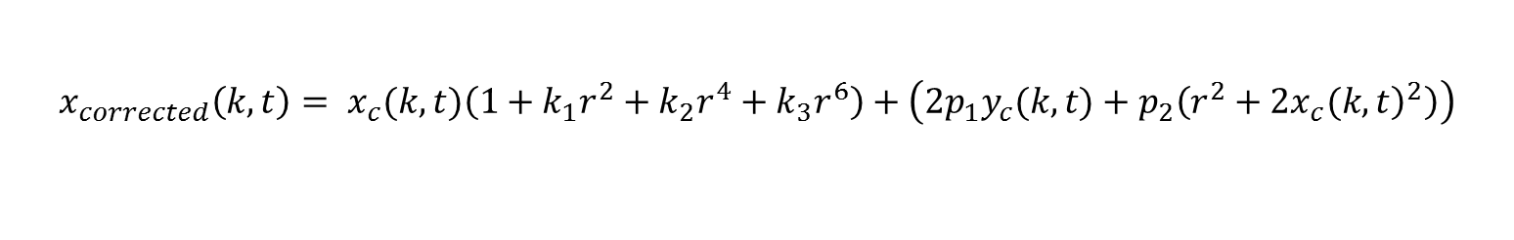
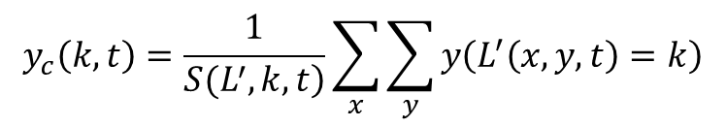
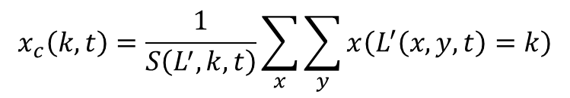
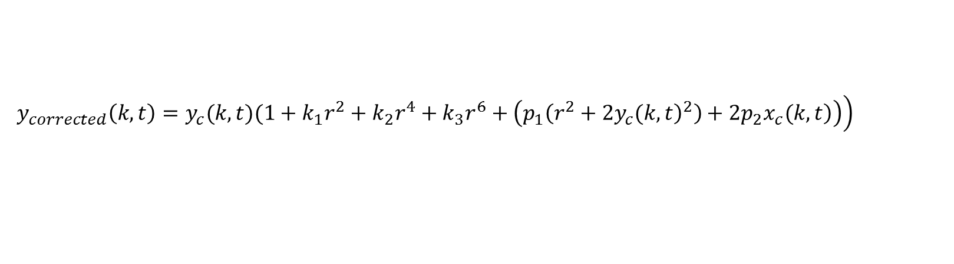
Поиск координат движущихся объектов
Поиск центров масс связных областей;
Устранение оптических искажений.
$$x_{corrected}\left(k,t\right)= x_{c}(k,t)\left(1+k_{1}r^{2}+k_{2}r^{4}+k_{3}r^{6}\right)+\left(2p_{1}y_{c}(k,t)+p_{2}\left(r^{2}+2{\left.x_{c}(k,t\right)}^{2}\right)\right)$$
$$\left.y_{corrected}\left(k,t\right)=y_{c}(k,t)(1+k_{1}r^{2}+k_{2}r^{4}+k_{3}r^{6}+\left(\left.p_{1}\left(r^{2}+2{\left.y_{c}(k,t\right)}^{2}\right)+2p_{2}x_{c}(k,t\right)\right)\right)$$
$$x_{c}\left(k,t\right)=\frac{1}{S\left(L^{′},k,t\right)}\sum_{x}{\sum_{y}{x\left(L^{′}\left(x,y,t\right)=k\right)}}$$
$$y_{c}\left(k,t\right)=\frac{1}{\left.S(L^{′},k,t\right)}\sum_{x}{\sum_{y}{y\left(L^{′}\left(x,y,t\right)=k\right)}}$$

Slide 15
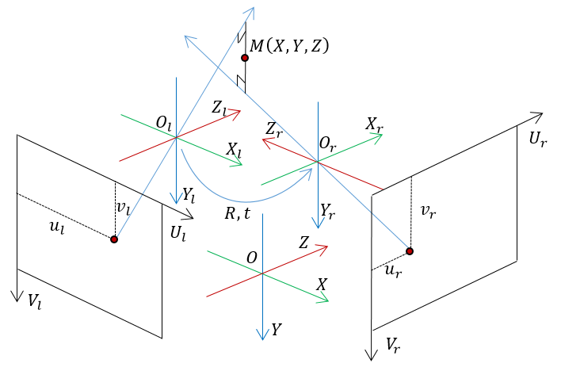
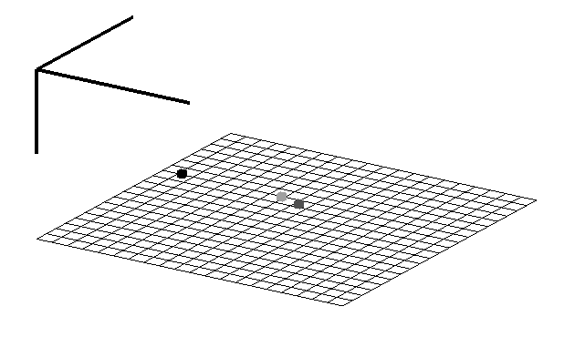
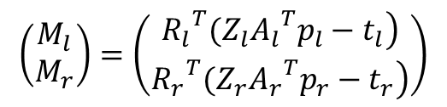
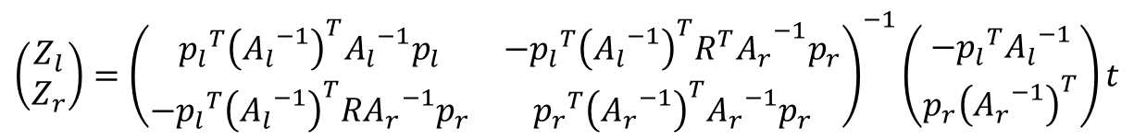
Триангуляция
$$\left(\begin{matrix}Z_{l} \\ Z_{r}\end{matrix}\right)={\left(\begin{matrix}{p_{l}}^{T}{\left({A_{l}}^{−1}\right)}^{T}{A_{l}}^{−1}p_{l} & −{p_{l}}^{T}{\left({A_{l}}^{−1}\right)}^{T}{R^{T}A_{r}}^{−1}p_{r} \\ −{p_{l}}^{T}{\left({A_{l}}^{−1}\right)}^{T}{RA_{r}}^{−1}p_{r} & {p_{r}}^{T}{\left({A_{r}}^{−1}\right)}^{T}{A_{r}}^{−1}p_{r}\end{matrix}\right)}^{−1}\left(\begin{matrix}−{p_{l}}^{T}{A_{l}}^{−1} \\ p_{r}{\left({A_{r}}^{−1}\right)}^{T}\end{matrix}\right)t$$
Сопоставление объектов;
Оценивание трехмерных координат;
Визуализация.
$$\left(\begin{matrix}M_{l} \\ M_{r}\end{matrix}\right)=\left(\begin{matrix}\left.{R_{l}}^{T}(Z_{l}{A_{l}}^{T}p_{l}−t_{l}\right) \\ \left.{R_{r}}^{T}(Z_{r}{A_{r}}^{T}p_{r}−t_{r}\right)\end{matrix}\right)$$
Z
X
Y
X

Slide 16







Результаты
Разработана система, позволяющая получать трехмерные координаты трех аквариумных рыб с точностью до 0.5 мм и визуализирующая их в трехмерном пространстве.
Частота работы алгоритма составляет 25 кадров в секунду на компьютере с техническими характеристиками: операционная система Windows 7, процессор AMD Phenom II x6 1055T 2.8 ГГц, 8 ГБ ОЗУ, видеокарта NVIDIA GeForce GTS 450 c 4 ГБ памяти и 100 МБ свободного места на жестком диске.

Slide 17
Результаты
Проанализирована проблема;
Выявлены требования;
Разработана и сконструирована аппаратная часть системы;
Реализован алгоритм вычисления трёхмерных координат объектов;
Разработана визуализация объектов.

Slide 18
Апробация работы
Публикация в тезисах на МНСК 2015;
Диплом третей степени на МНСК 2015.

Slide 19
Спасибо за внимание!

